Slide 1
中国科学院高能物理研究所 Institute of High Energy Physics,CAS
8月季度考核报告
报告人：杨宣政
导师：朱科军
中国科学院高能物理研究所 触发与数据获取组
2024年8月30日

Slide 2
目 录
HEPS-BPIX4 DAQ 开发
数据流升级方案实现
探测器整机DAQ功能开发
DAQ功能验证与联调
序列化性能研究
其他工作
工作总结与下一阶段计划
1

Slide 3
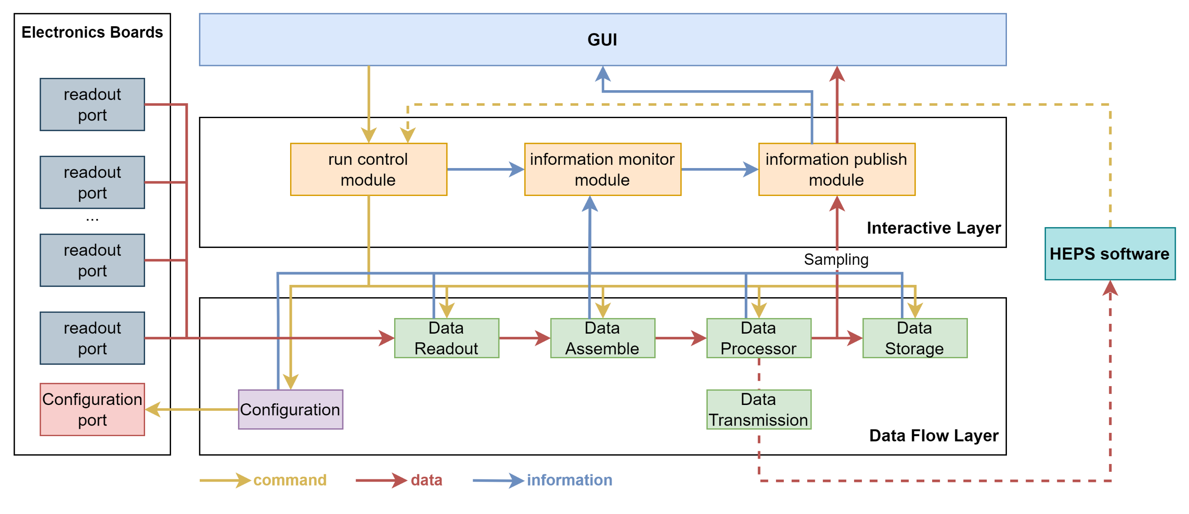
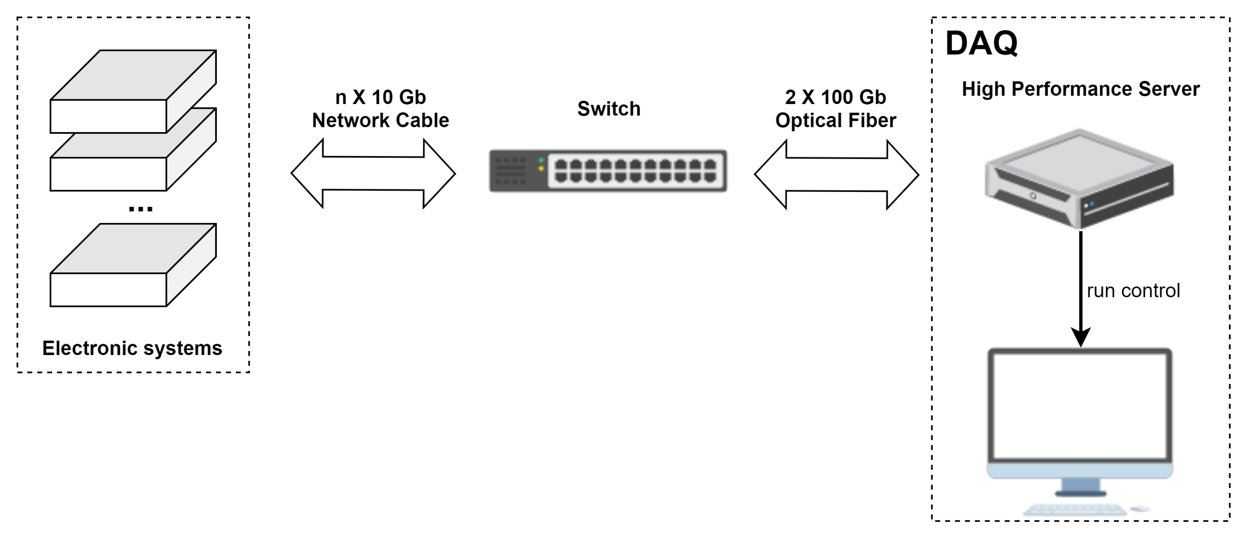
研究背景
HEPS-BPIX4 6M 是高能所正在进行自主研发的第四代硅像素探测器
工作围绕 HEPS-BPIX4 6M DAQ展开研究
探测器整机硬件架构：前端模块 $×$ 40 + 双模块读出板 $×$ 20 + 服务器 $×$ 1
HEPS-BPIX4 6M DAQ框架设计
硬件部署架构
2
Notes:
后面是这个季度的工作

Slide 4
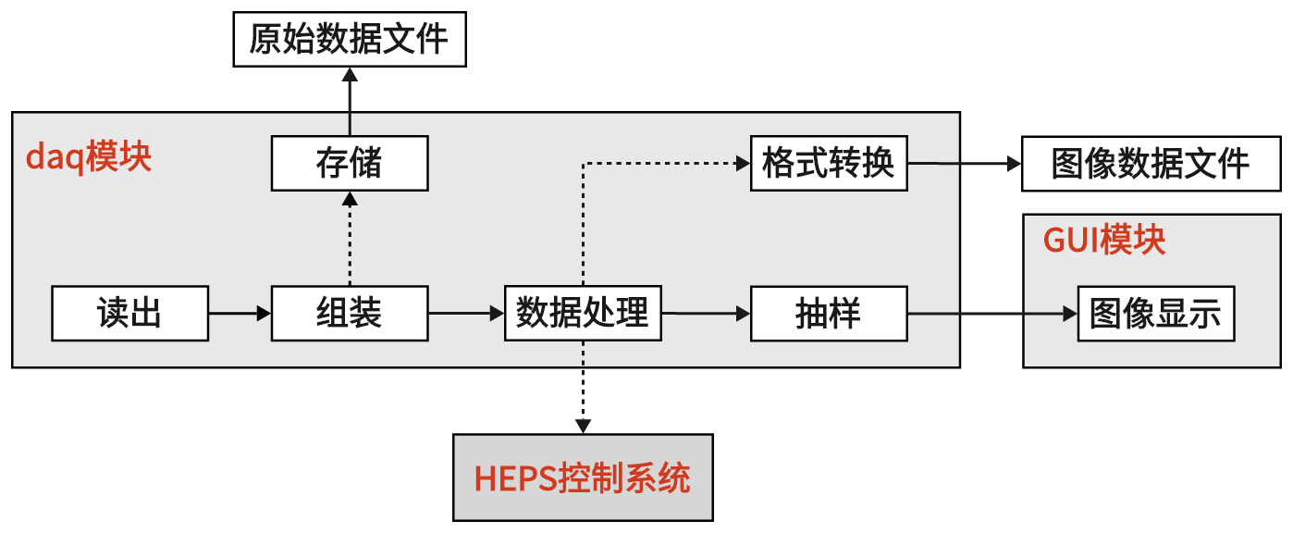
数据流升级方案实现
调整数据流框架，提高集成度，消除冗余
数据处理：多个进程分别实现 -> 一个进程统一实现
转tiff功能优化：手动异步实现 -> TIFF库实时处理
优化数据处理流程，提升性能表现
抽样函数的实现从拷贝构造 ->“零拷贝 ”
处理、存储等模块从线程数固定 -> 线程数灵活可变
线程数固定
线程数灵活可变
上一代数据流
新数据流架构
实现更简洁高效的数据流
3
Notes:
性能指标大幅提升，原有框架难以满足当前性能需求
为了充分利用单机资源构建高性能系统
对数据流设计优化，从而提高集成度、消除冗余

Slide 5
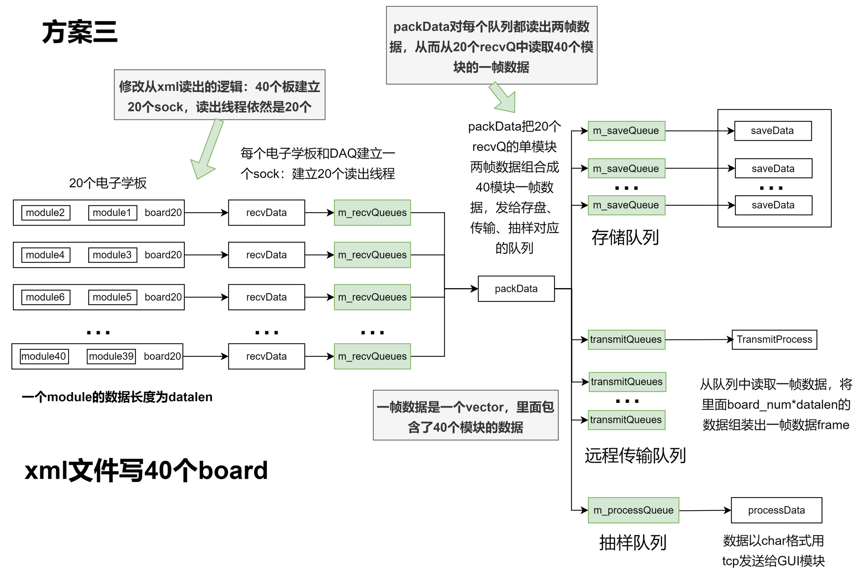
40模块整机DAQ开发
新固件：单模块读出链路 -> 双模块读出链路
40模块整机DAQ配置更改
实现多线程并行配置 -> 缩短配置时间
实现灵活配置：各模块GDAC和LDAC可根据需要加载/不加载 -> 满足不同调试情况
40模块整机DAQ读出更改
处理部分逻辑不变，只修改读出组装 -> 减少代码改动，提升开发效率
优化读出逻辑，适配不同读出链路：增强DAQ通用性和灵活性，适应未来固件发展变化
DAQ单模块读出方案
DAQ双模块读出方案
根据新固件实现40模块整机DAQ
处理部分不变
4
Notes:
6月，电子学完成整机固件的开发

Slide 6
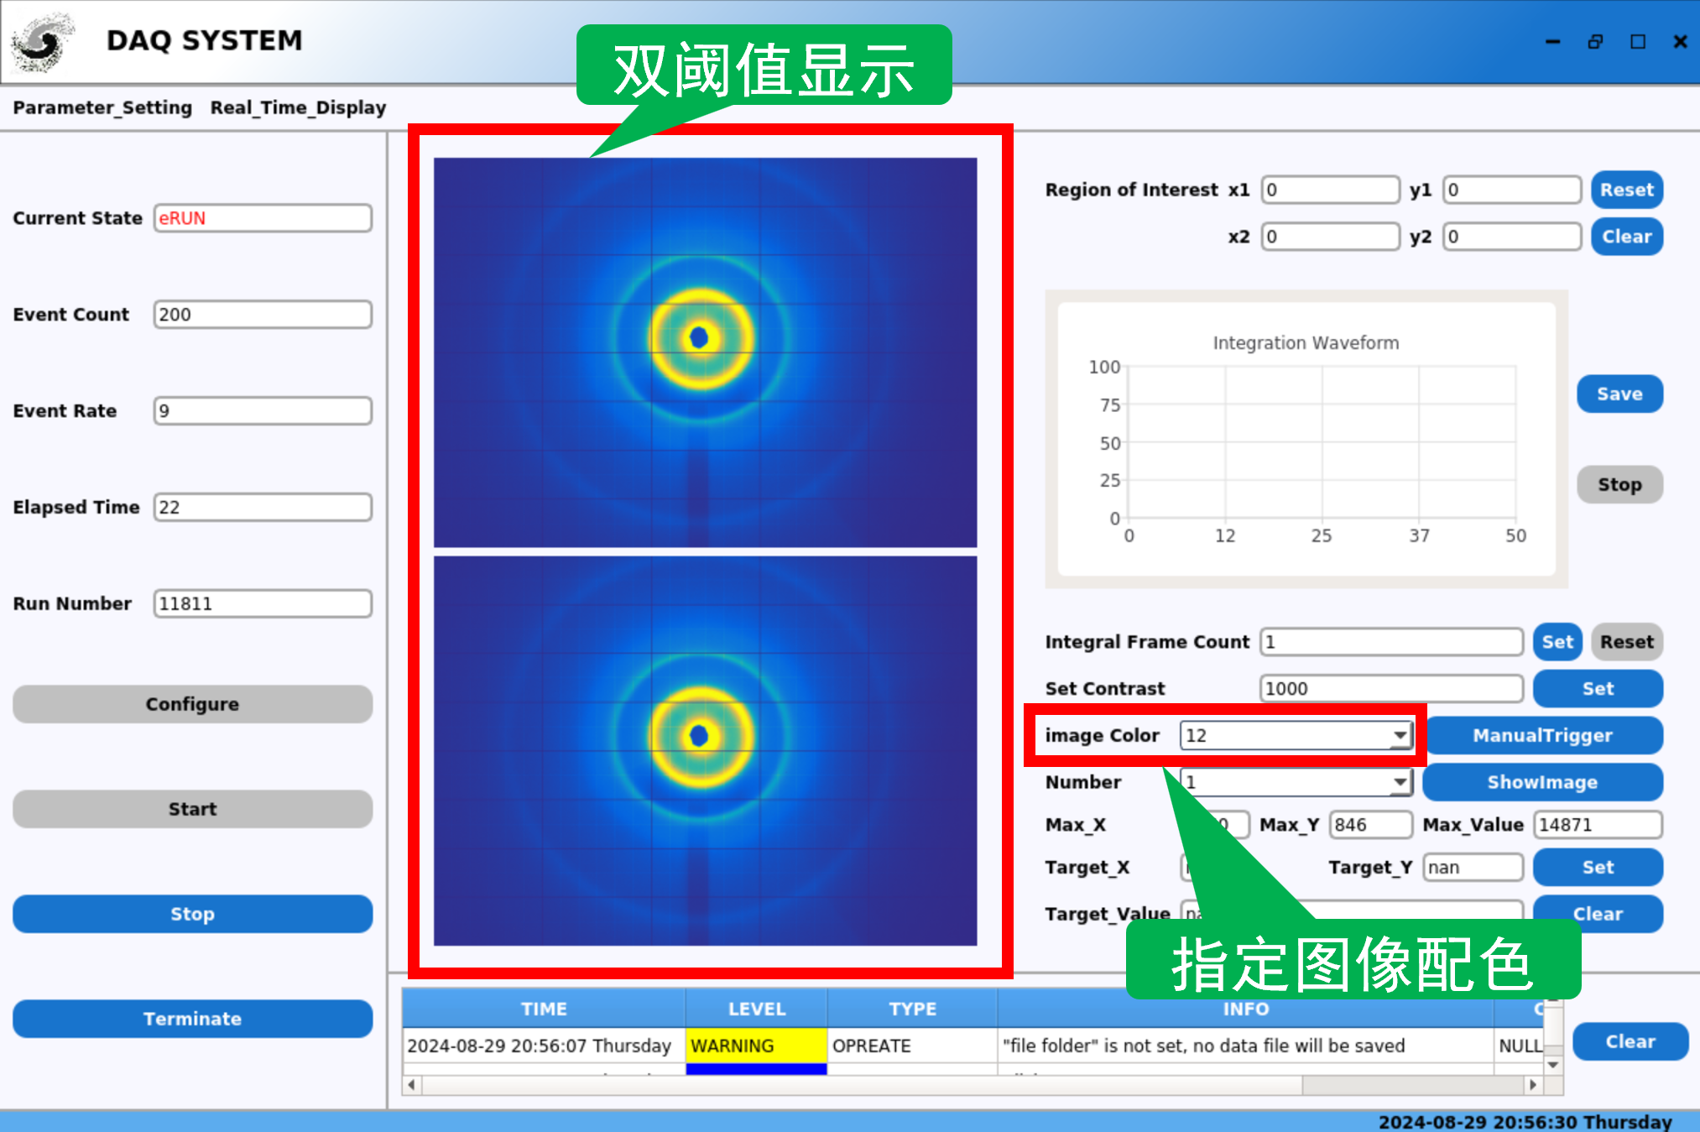
40模块整机DAQ开发
日志栏显示详细错误信息
细化日志报错，加速故障排查
数据流和在线软件间的信息交互出现故障时，根据错误码(errno)在日志栏显示详细情况
优化数据检查，保障数据完整性和正确性
对原始数据的帧头帧尾进行长度和格式检查
处理流程中为数据添加包头，并进行数据检查
改善图像显示功能
伪彩图实现：手动配色 -> opencv 库，为用户提供多种配色方案
适配模块旋转功能：正确显示40模块整机图像
升级平场校正功能，适配40模块探测器数据
打印帧头格式警告
40模块探测器整机双阈值成像
升级和完善DAQ功能，满足实际使用需求
5

Slide 7
40模块整机DAQ开发
需要在多台工控机/服务器安装调试DAQ，而DAQ安装流程复杂，易出错
优化DAQ离线/在线部署方案
分别开发DAQ离线/在线安装脚本，快速设置环境变量，解决软件依赖
同步更新DAQ安装和使用说明文档
调研容器化部署方案
利用docker实现DAQ容器化部署，并总结了部署教程
用centos7、centos8作为容器成功部署，并生成daq镜像
在centos7、centos8、debian11系统成功导入daq镜像，实现容器化部署
简化DAQ安装流程，提升部署效率
6

Slide 8
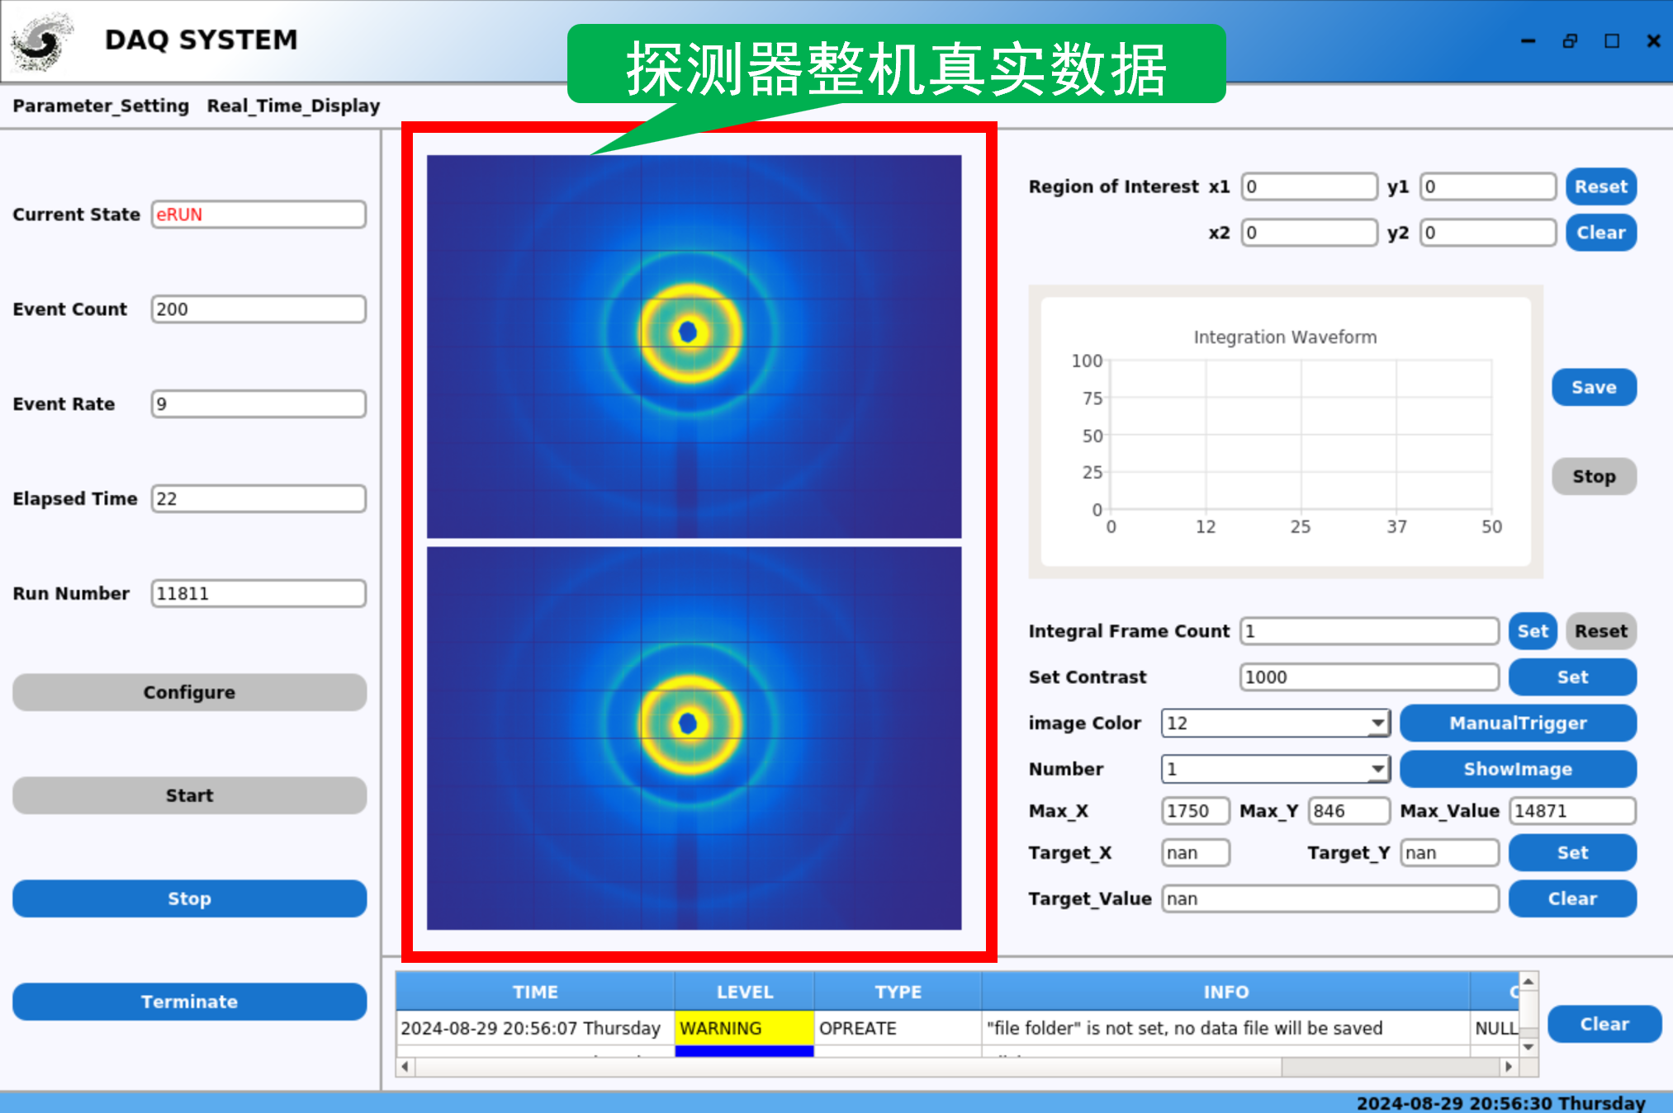
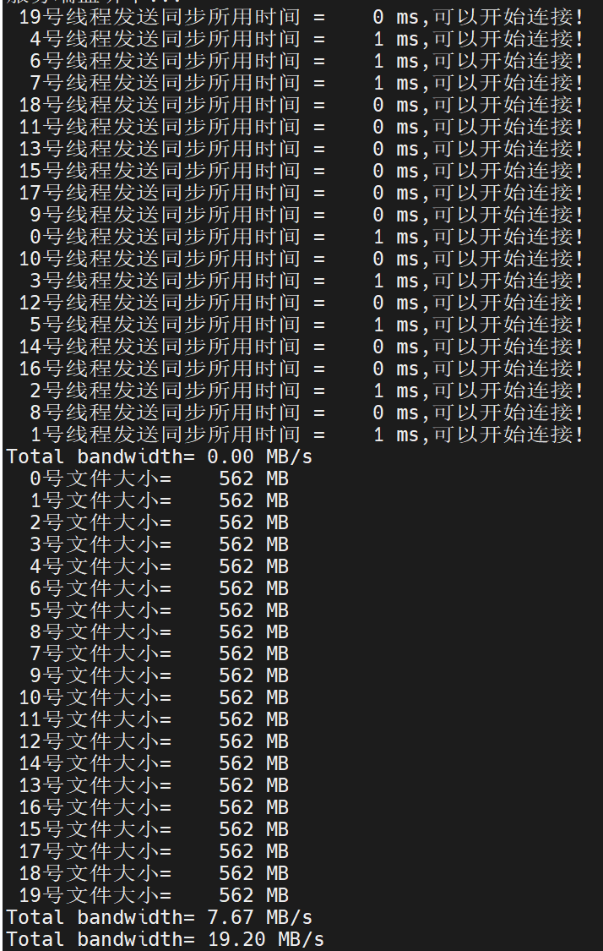
功能验证
联调时间有限，问题排查困难->开发多套测试工具对 DAQ 进行多方位、全流程测试
在无模块和无电子学情况下全面验证 DAQ 功能
开发处理脚本：将40模块整机数据文件按读出板拆分，每个读出板的多帧数据合成一个文件
模拟数据源升级：不同线程用处理脚本生成的不同读出板的文件，支持发送40模块整机真实数据
开发循环测试脚本 → 模拟不同运行情况，进行多轮测试，解决可能出现的问题
模拟源用20个线程
模拟20个电子学板
发送给DAQ
全面模拟真实实验情况，充分验证DAQ功能→提高系统联调效率，加快工程进度
7

Slide 9
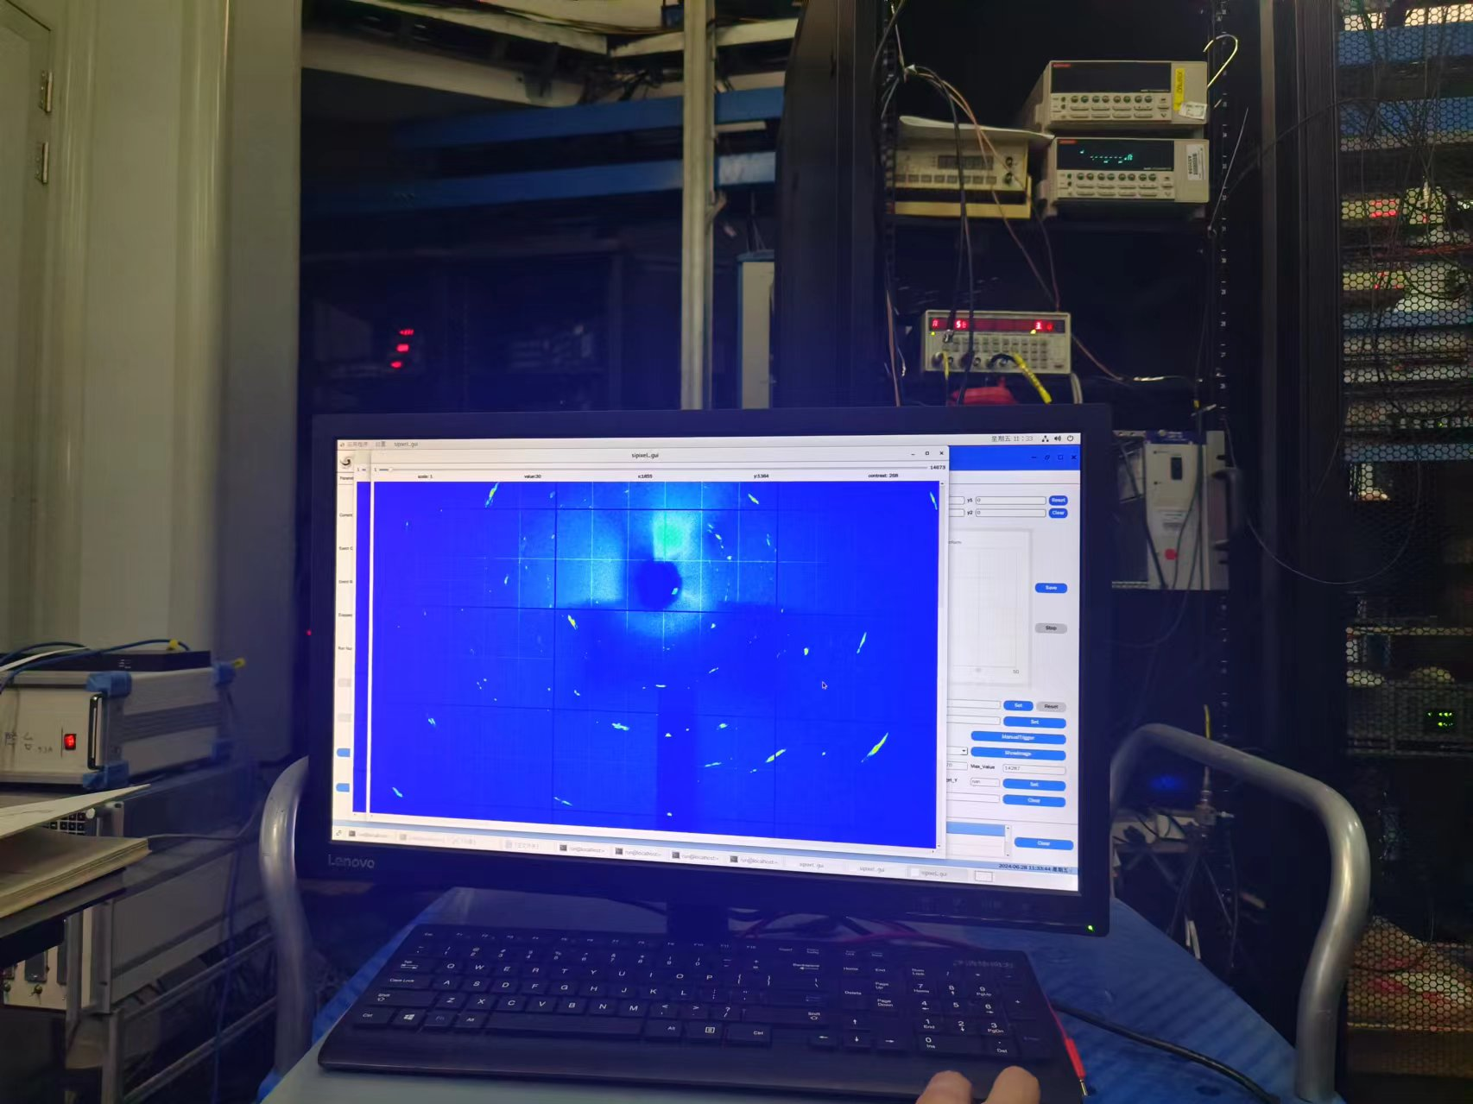
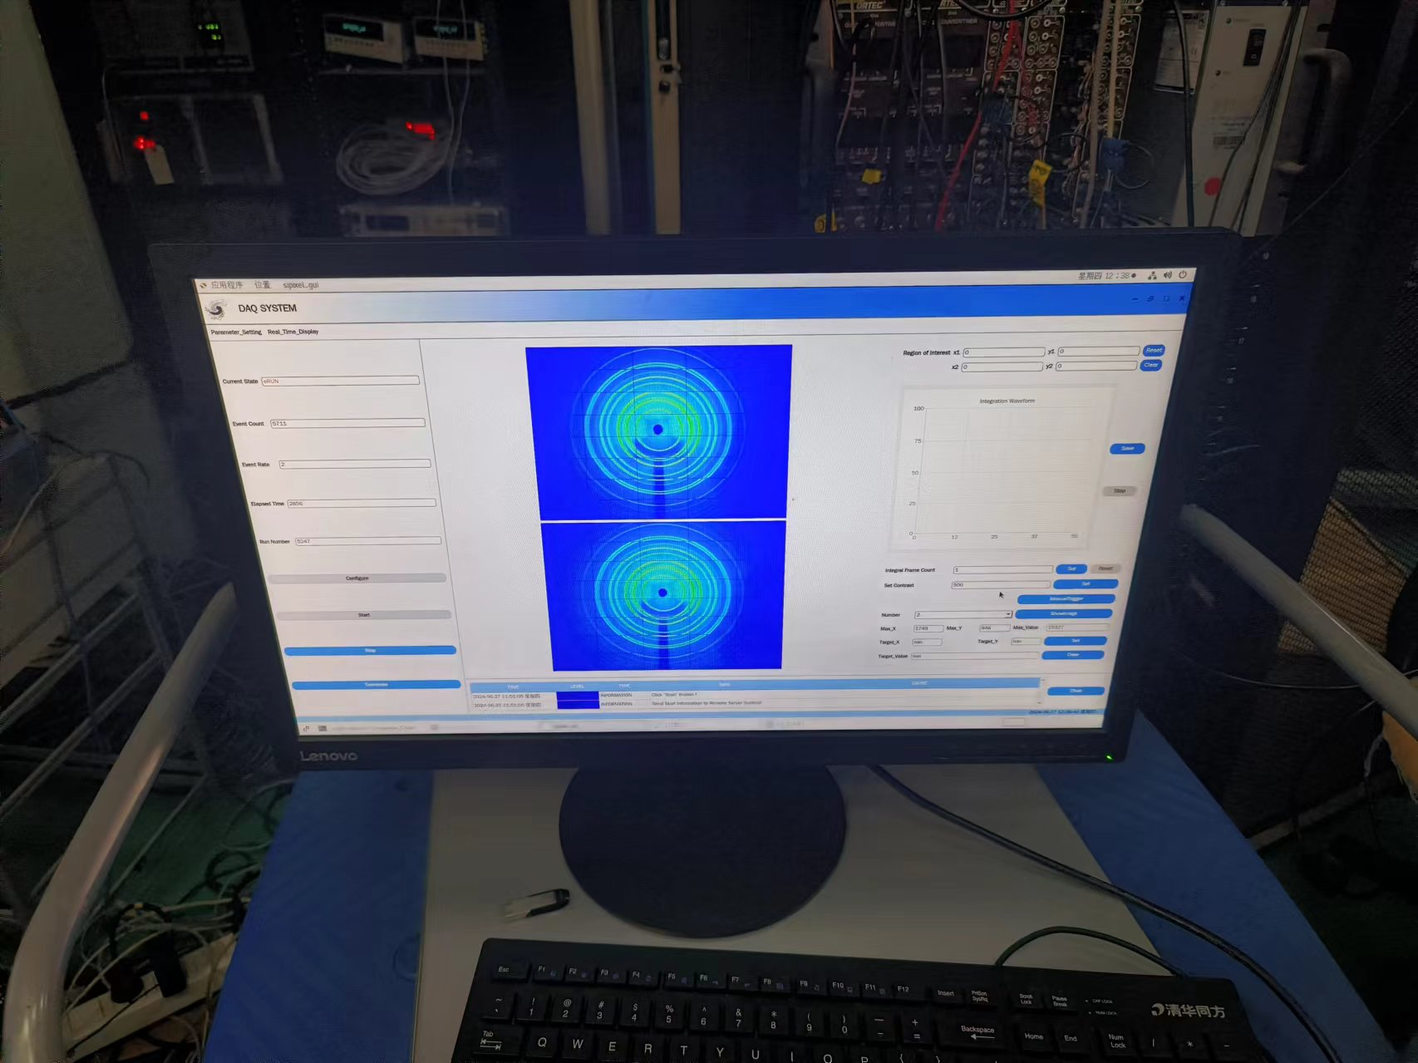
联调测试
6.27-6.28 利用同步光对探测器整机功能进行验证
40模块探测器整机首次上光测试
支持50hz帧率读出（达到10Gb网卡上限）
探测器系统以1hz帧率连续运行超过7小时
测试多种样品的成像情况，得到2TB数据用于离线分析
探测器整机上光验证
HEPS-BPIX4 6M DAQ 运行稳定 → 保障项目顺利推进
8

Slide 10
联调测试
和HEPS软件组调试远程数据传输接口
调整dummy HEPS接口程序和数据校验脚本，验证接口正确性
在服务器部署模拟源，在无电子学情况下与heps软件进行联调
开发auto_frame功能：取固定帧数后自动停止，在无触发电子学情况下满足接口调试需求
配合电子学开发触发模式
已实现手动软触发
初步完成电子学->DAQ和DAQ->heps软件的链路验证
9

Slide 11
序列化性能研究
远程数据传输要求使用序列化完成
和heps软件接口调试采用json序列化，优化后后性能：14MB/s -> 42MB/s，只能实现2Hz数据传输
调研cbor序列化方案，在daqheps服务器实测序列化速度：218MB/s
后续远程传输将用cbor替代json进行序列化
10
Notes:
DPDK (Data Plane Development Kit): 一个高性能数据平面处理库，专为英特尔多核处理器优化，提供用户空间的低开销数据包处理。
LwIP (Lightweight TCP/IP Stack): 一个轻量级的TCP/IP协议栈，主要用于资源受限的系统，如嵌入式系统。

Slide 12
其他工作
调研DPDK+LWIP方案->实现高性能网络栈
传统的Linux IP栈具有较高开销，无法充分利用硬件资源，在多核处理器上的性能远低于专用的商用IP栈。
LwIP协议栈与DPDK集成-> 实现高吞吐量的网络数据包处理
阅读相关论文，部署dpdk和lwip
参与 heps DAQ 新功能开发
参与无损图像压缩算法研究 -> 高效压缩数据，减轻传输压力，提高性能
在DAQ上部署在线图像数据压缩功能 ->减轻后续数据处理和传输的压力
11
Notes:
DPDK (Data Plane Development Kit): 一个高性能数据平面处理库，专为英特尔多核处理器优化，提供用户空间的低开销数据包处理。
LwIP (Lightweight TCP/IP Stack): 一个轻量级的TCP/IP协议栈，主要用于资源受限的系统，如嵌入式系统。

Slide 13
季度工作总结
实现HEPS-BPIX4 6M DAQ 数据流升级
开发40模块整机DAQ
完成40模块探测器整机的上光验证测试
利用模拟源，完成与HEPS软件接口的远程控制与传输测试
12

Slide 14
下一步计划
10月和电子学、heps软件进行100hz 探测器整机全链路的联调测试
配合电子学实现软触发功能的开发与调试
对DAQ数据流进行完整的性能评估
THANKS
10

